Slide 1
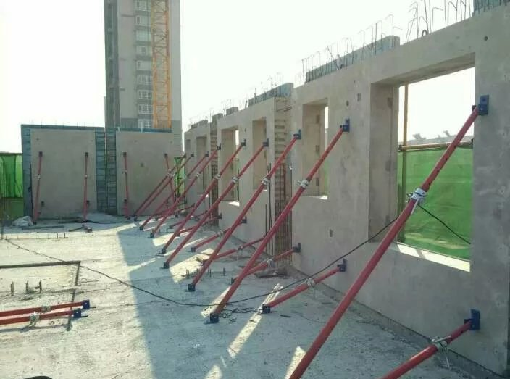
装配式塔吊选型要点

Slide 2
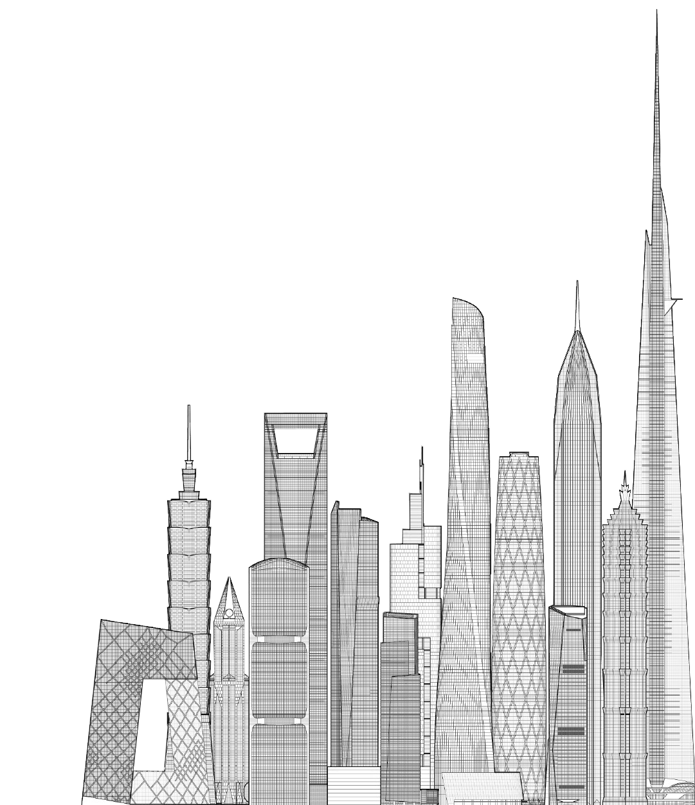
一、塔吊选型原则
二、塔吊布置原则
三、塔吊基础形式
四、塔吊附着
五、塔吊安装及顶升
六、塔吊人员配备
七、群塔作业
八、塔吊拆除
九、

Slide 3
一、塔吊选型原则
1、塔吊的主要参数应满足施工需要
主要参数：工作幅度、起升高度、起重量和起重力矩
（1）工作幅度：塔吊的工作幅度能覆盖主体结构、PC堆场、周转料场、钢筋堆场。
（2）起重量：起重量×工作幅度=起重力矩。可参考塔吊起重参数表。
（3）起重高度：H：H=H1+H2+H3+H4，其中H1为索具高度，H2为PC构件最大高度，H3为安全生产高度，H4为建筑物高度。
2、满足塔吊覆盖面和供应面的要求
塔吊的覆盖面是指以塔吊的工作幅度半径的圆形吊运覆盖面积；塔吊的供应面是指借助于水平运输手段（手推车）所能达到的供应范围。
Notes:
首先我们回顾一下国内装配式建筑的现状

Slide 4
一、塔吊选型原则
3、满足塔吊操作工程中，周边环境条件对其的要求
塔吊作业半径内应尽量避开架空高压线和已有建筑物、构筑物、防止吊臂、吊绳、吊钩可能对其造成的碰撞。
4、其他需考虑的问题
（1）综合考虑、择优选用；
（2）满足塔吊操作工程中，周边环境条件对其的要求；
（3）满足结构施工设备及设施的空间位置要求；
Notes:
首先我们回顾一下国内装配式建筑的现状

Slide 5
二、塔吊布置原则
1、塔吊基础定位及标高
设置在基坑外的塔吊基础，应尽量避开室外总体管线密集区域，为总体工程施工创造较好的条件。设置于基坑内的塔吊基础，应避免与地下室墙、柱、梁体系相碰。并设置于防水处理较方便的位置。
2、满足塔吊附着的位置和尺寸要求
自升塔吊的塔身接高到设计规定的独立高度后，须使用锚固装置将塔身与建筑物相连接（附着）；对于预制结构体系，塔吊附着优先考虑外墙现浇部位。
3、满足安装架设（拆除）空间和运输通道（含辅助起重机占位）要求。
4、考虑群塔作业的相互制约。
5、与外架关系：塔吊附着点位与外架提升附着点位要整体考虑，避免碰撞。
Notes:
首先我们回顾一下国内装配式建筑的现状

Slide 6
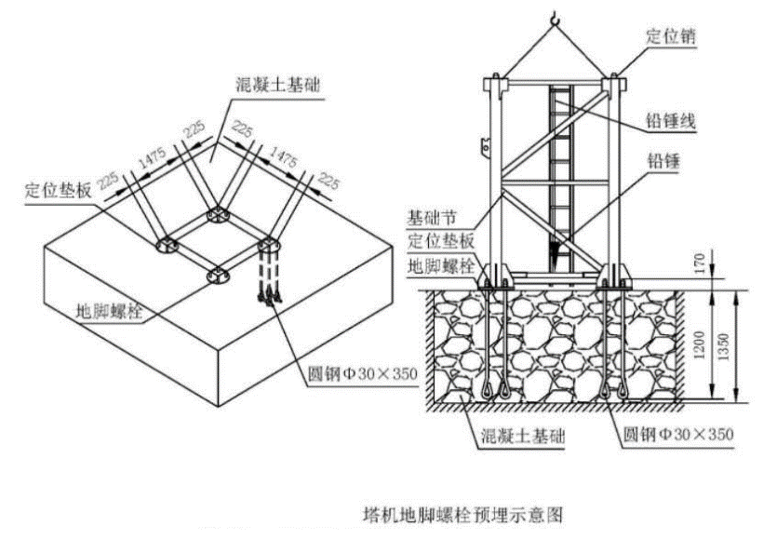
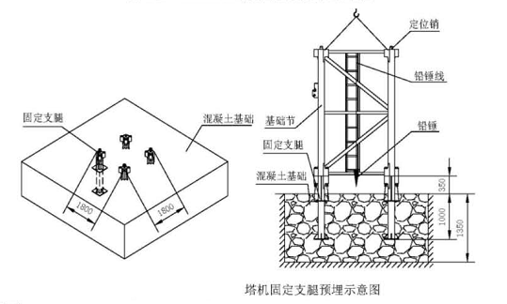
三、塔吊基础形式
1、根据塔吊的技术要求、施工现场条件及地基承载力等因素确定塔吊基础的布置形式，塔吊基础采用钢筋混凝土基础，地基采用天然地基、处理地基或桩基等形式应根据地基承载力确定，当塔吊基础位于基坑外侧时，尚应考虑基坑侧壁的变形情况。
2、塔机的塔身结构通过固定支腿、地脚螺栓等方式固定在钢筋混凝土基础上。
Notes:
首先我们回顾一下国内装配式建筑的现状

Slide 7
四、塔吊附着
首先应确定塔吊布置位置，然后根据塔吊选型设置附着位置与形式。
1、附着预埋的设置：可以在现浇部位预留的现场施工时设置预埋，需要在构件预留的，由工厂根据专项方案的设计尺寸及要求在相应的构件上进行预埋。附着安装前必须保证现浇或后浇混凝土达到设计强度。本项目塔吊附着部位均设置在现场现浇结构部位，附着预埋采用现场预埋的方式。
2、附着装置墙面预埋有两种方式，用户按附着装置附着点的荷载考虑附着处墙面强度后，可根据具体情况选择墙面预埋方式。预埋方式分：螺栓预埋方式和整体预埋方式。
Notes:
首先我们回顾一下国内装配式建筑的现状

Slide 8
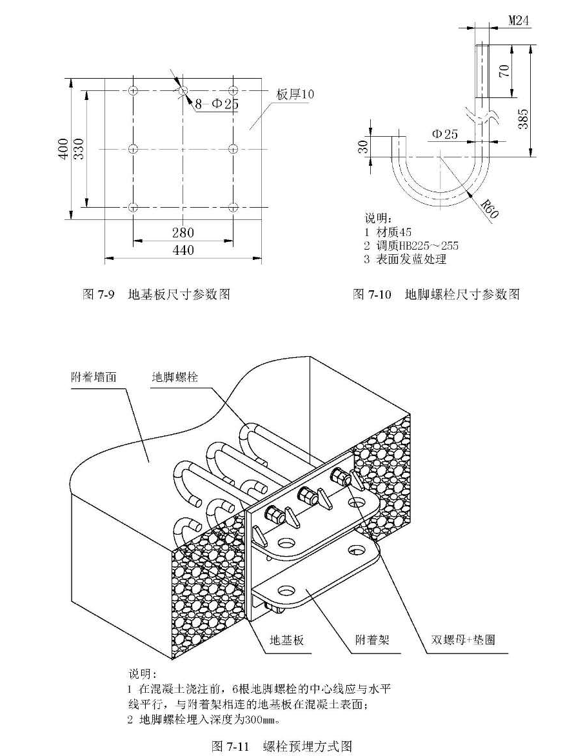
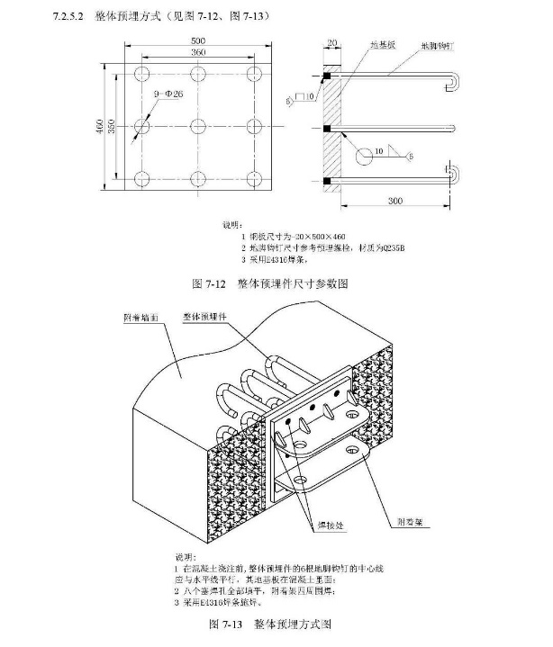
四、塔吊附着
螺栓预埋形式
整体预埋形式
Notes:
首先我们回顾一下国内装配式建筑的现状

Slide 9
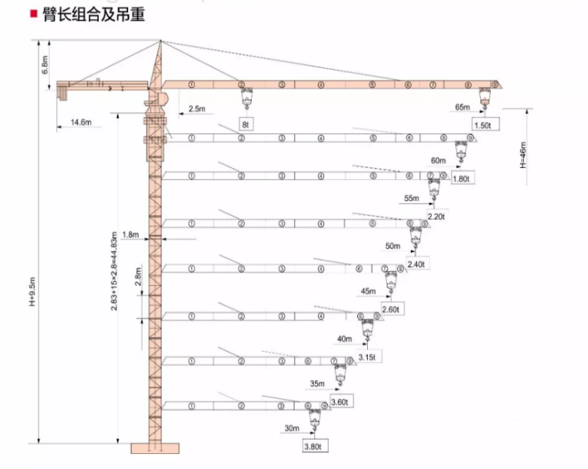
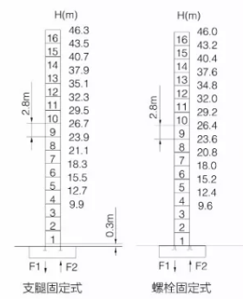
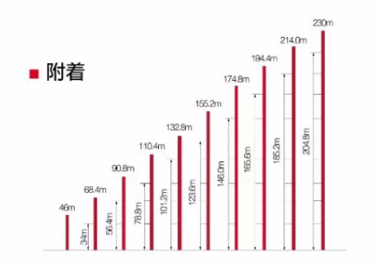
四、塔吊附着
3、附着设置位置
根据塔吊型号不同，附着设置位置不同；以SYT125（T6515-8）型塔吊为例进行说明：本塔机的独立工作高度为46m，塔机在超过46m（至起重臂臂根）的起升高度时必须进行第一次附着加固，附着预埋应提前进行。下图为塔机附着方案：
Notes:
首先我们回顾一下国内装配式建筑的现状

Slide 10
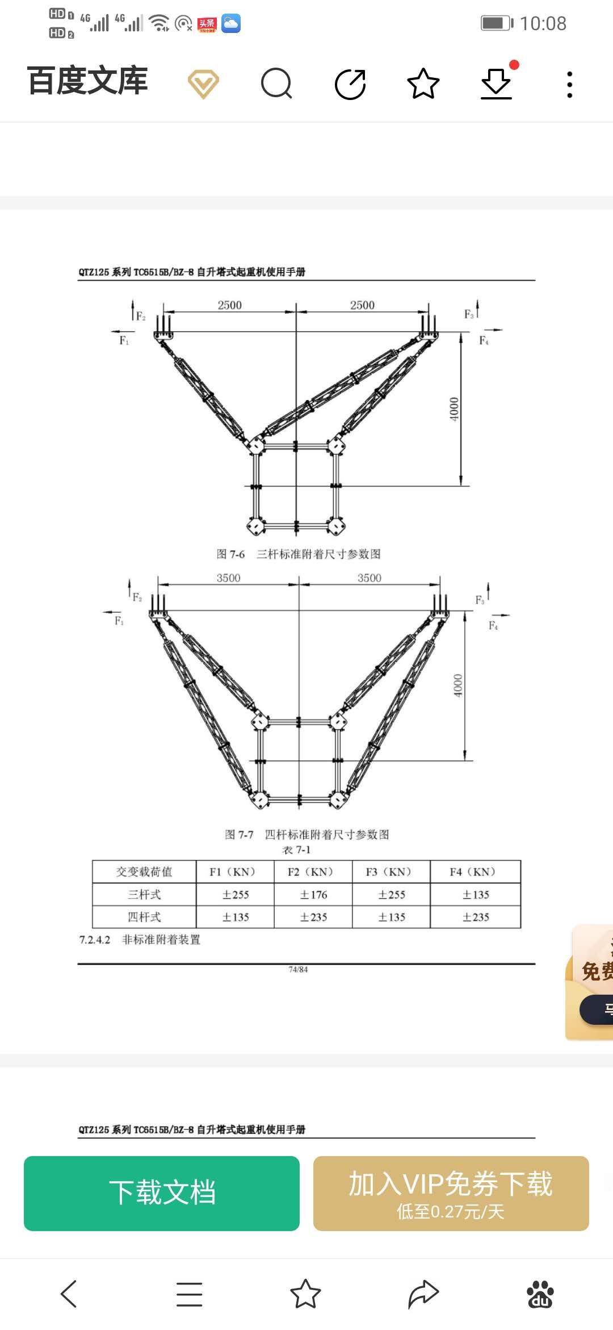
四、塔吊附着
4、附着设置形式
塔机附着装置的结构形式分为三杆附着形式和四杆附着形式。
Notes:
首先我们回顾一下国内装配式建筑的现状

Slide 11
四、塔吊附着
5、建筑物附着点的承载能力不得小于下表中给出的标准附着在工作状况下附着点所受的最大附着力。
Notes:
首先我们回顾一下国内装配式建筑的现状

Slide 12
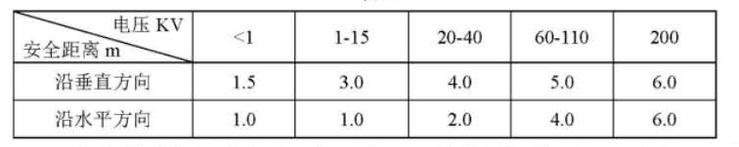
五、塔吊安装及顶升
1、塔吊安装
塔吊安装时间根据各项目具体情况而定，一般在基础施工前安装塔吊，以保证基础及地下结构施工时，塔吊能够正常使用。
（1）塔吊安装场地长度最小应为平衡臂总成+臂长+臂端与其他建构筑物安全距离
（2）安装场地放置起重臂全长的窄长范围内应平整、无杂物和障碍物，以便于平衡臂、起重臂等部件在地面组装及吊装。
（3）有架空输电线的场所，起重机的任何部位与输电线的安全距离，应符合下表规定，以避免起重机结构进入输电线的危险区。
Notes:
首先我们回顾一下国内装配式建筑的现状

Slide 13
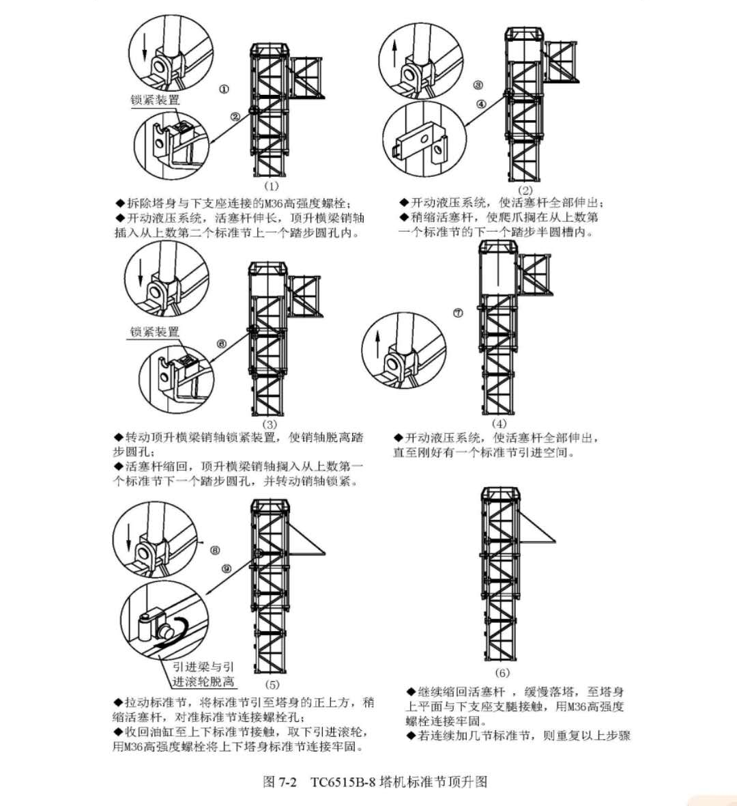
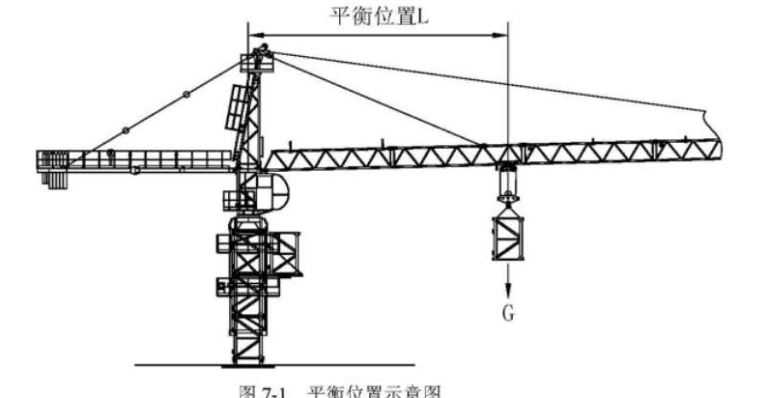
五、塔吊安装及顶升
2、塔吊顶升时间及原则
当施工楼层高度达到距离塔吊当前最大提升高度10m-15m时，须要进行塔吊顶升工作。顶升前须保证附着结构已安装完成，顶升高度不超过塔吊最大允许自由高度。
Notes:
首先我们回顾一下国内装配式建筑的现状

Slide 14
六、塔吊人员配备
1、塔吊人员配备
每台塔吊至少配备两名司机和一名信号工，司机和信号工必须严格执行JG/T100«塔式起重机操作使用规程»的有关规定。司机必须严格按照相应塔吊的使用手册提供的其中起重性能曲线表操作，严禁超载运行。非塔吊指挥人员，不得随意指挥塔吊司机工作。
Notes:
首先我们回顾一下国内装配式建筑的现状

Slide 15
七、群塔作业
1、高差控制：
群塔在运行过程中，如果塔式起重机间高差控制过小，有可能造成高位塔式起重机吊钩和低位塔式起重机吊臂碰撞。在群塔运行过程中应控制高位塔式起重机的大臂下限与低位塔式起重机的大臂上限之间的垂直距离≥2m。
2、间距控制：
两台起重机之间的最小架设距离应保证处于低位的起重机臂架端部与另一台起重机之间的塔身之间至少有 2m 的距离。
Notes:
首先我们回顾一下国内装配式建筑的现状

Slide 16
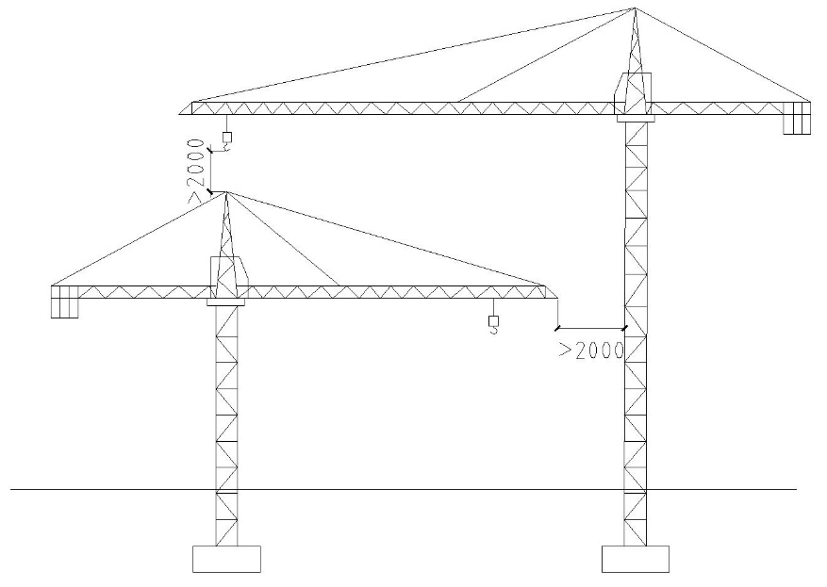
七、群塔作业
3、除了在垂直方向采取高差错位的方式避免塔式起重机发生碰撞以外，塔式起重机还需要防止低位塔式起重机的起重臂与高位塔式起重机的起重钢丝绳或吊物发生碰撞。另外塔式起重机本身属于特种设备，机械作业时危险性较大，因此应编制《群塔作业方案》对塔式起重机的安装、使用和管理进行统一的规划和安排，确定选型、布置位置和安装高度。
Notes:
首先我们回顾一下国内装配式建筑的现状

Slide 17
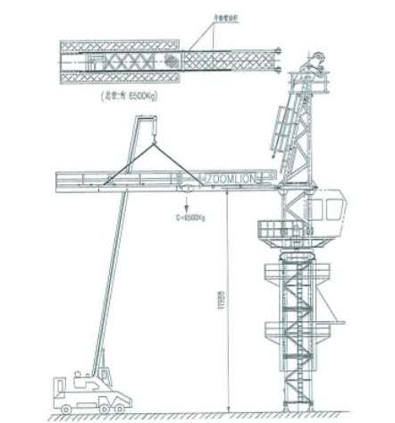
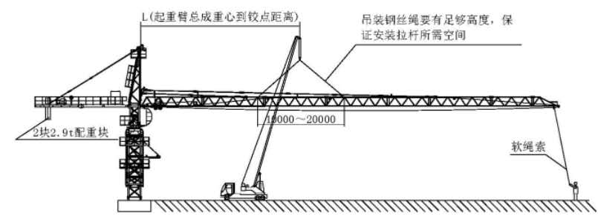
八、塔吊拆除
塔吊拆除时应先将塔吊旋转至平行主楼长度方向，首先利用塔机自身降落到初装位置，然后配合汽车吊将各部分拆卸下来。汽车吊选型根据塔吊各组件最大重量、最大提升高度以及汽车吊工作幅度等因素进行选型。
Notes:
首先我们回顾一下国内装配式建筑的现状

